Slide 1
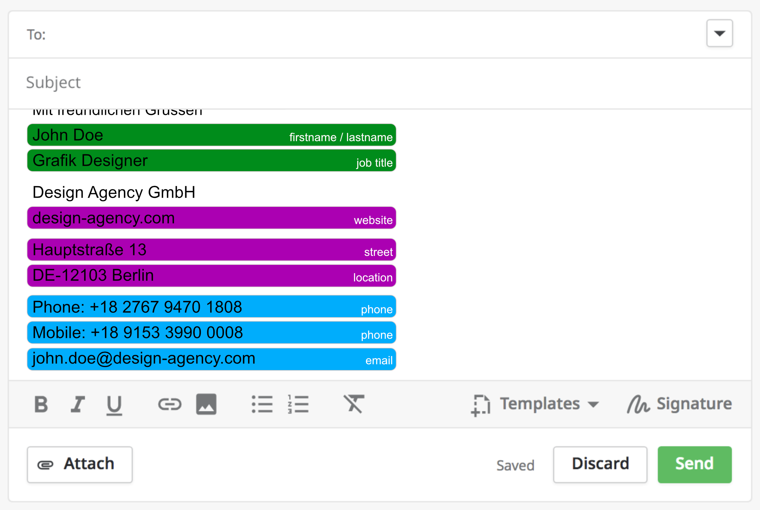
Ausgangslage
Im heutig schnelllebenden Arbeitsmarkt wechseln Arbeitnehmer innert weniger Jahre ihren Arbeitgeber oft mehrfach. Das CRM (Customer Relation Manage-ment) System von Lieferanten oder Part-nern hat dadurch schnell falsche oder veraltete Daten. Dies führt zu Mehrauf-wand beim Kontaktieren der verantwort-lichen Person sowie Mehrkosten durch unzustellbaren Postversand. Ausserdem wird in CRM Systemen jeweils die Kon-taktperson gepflegt, die im Entschei-dungsprozess bei Neuanschaffungen in-volvierten Personen sind dem Lieferan-ten oft gar nicht bekannt. Ziel dieser Ar-beit ist die Abklärung zur technischen Machbarkeit eines Tools zur Lösung die-ses Problems.
Ergebnisse
Das Ziel wurde erreicht und es konnte ein Proof-of-concept für ein Tool zur au-tomatischen Stammdatenpflege erstellt werden. Das Tool wurde gegen ein Da-tenset mit 9860 Kontakten getestet und dabei sind folgende Ergebnisse entstan-den:
Analyse E-Mail-Signatur
Von 93% der E-Mails konnte die Informa-tion in der Signatur richtig erkannt und richtig gelabeld werden. Auch wenn nicht alle Informationen in der Signatur erkannt wurden, konnten die wichtigsten Attribute wie Name, Telefon, E-Mail und Adresse extrahiert werden und können nun in einem weiteren Schritt gegenüber dem aktuellen Stand im CRM verglichen werden. Allerdings bestand das Datenset vor allem aus europäischen Kontakten. Was nicht getestet wurde, sind E-Mails aus anderen Ländern, welche vermutlich ein etwas anderes Format aufweisen: Anderes Postleitzahlsystem oder andere Labels für Telefon oder Adresse.
Analyse der Firmenwebseite
Obwohl nicht jede Webseite gleich auf-gebaut ist, konnten bei 86% der Kontak-te mittels Webcrawling zusätzliche
Informationen gewonnen werden, falls diese Person auf der Webseite erwähnt wird. Hierzu wird nach Elementen in op-tischer Nähe zum Namen gesucht. Wäh-rend der Entwicklung hat sich aber her-ausgestellt, dass besonders bei grösse-ren Unternehmen oft nur die Geschäfts-leitung auf der Webseite abgebildet ist. So konnte nur bei 36% der Personen im Testset wirklich einen Eintrag auf der Firmenwebseite gefunden werden. Oft-mals waren sogar noch weniger Informa-tionen verfügbar als in der E-Mail-Signatur, einzig interessante weitere In-formation war oft nur ein Foto der Per-son.
Ausblick
Die entwickelte API zur Analyse der E-Mail-Signatur kann nun in unser firmen-internes CRM System eingebunden wer-den. So werden automatisch eingehende E-Mails nach neuen oder abweichenden Kontaktangaben durchsucht und ent-sprechend angepasst. Die Methode, mit-tels Webcrawling, die Kontakte weiter zu pflegen, benötigt allerdings noch weitere Aufmerksamkeit.
Automatisierte Pflege von Kundenkontaktangaben
Absolventen: | Tobias Weissert
Professor: | Prof. Dr. Jürgen Vogel
Experte: | Xavier Monnat
Bachelor Thesis 2020/21 Studiengang Informatik

